Slide 1
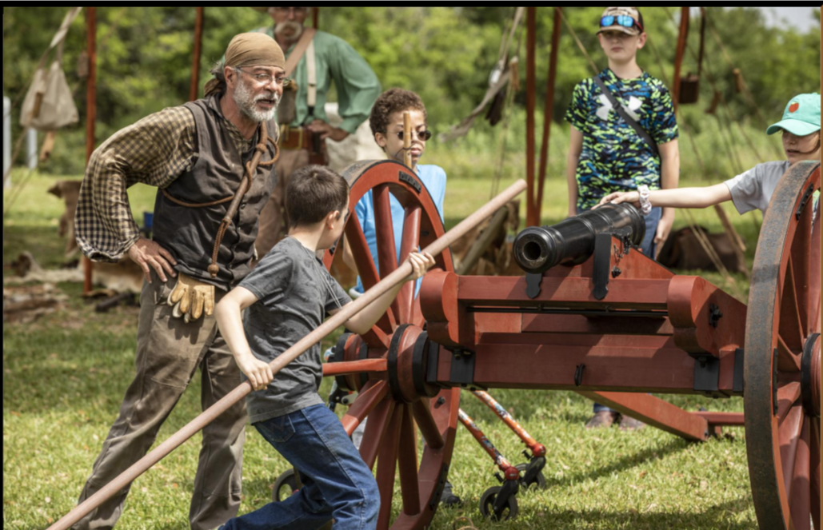
Unidad 5: La Revolución de Texas
Lección 11:
Texas hoy
Notes:
A Historical Demonstration at the Texas Historical Commission Historic Site for the Battle of San Jacinto. San Jacinto Battleground | Texas Historical Commission

Slide 2

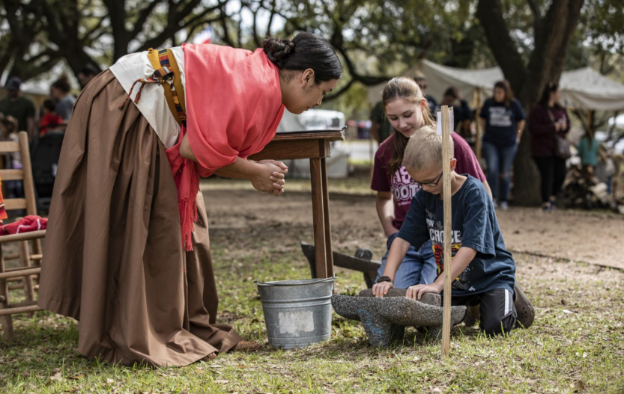
Calentamiento: Responde a las preguntas sobre la imagen en tu calentamiento
Notes:
Washington-on-the-Brazos Historic Site. The Texas Historical Commission. Washington-on-the-Brazos | Texas Historical Commission

Slide 3


Comparte con la clase
Una cosa que observo en esta imagen es ________
Una forma en que creo que esta imagen se relaciona con la Revolución de Texas y la lección de hoy, "Texas Today", es ________

Slide 4

Pregunta esencial
Cuáles son algunas de las formas en que los texanos trabajan hoy en día para preservar la historia de Texas y educar al público sobre los importantes sitios históricos de Texas?

Slide 5
En la lección de hoy...
Realizaremos una investigación en línea sobre un sitio histórico de la Revolución de Texas que está preservado por la Comisión Histórica de Texas (THC).
Utilizaré la web del THC para registrar información significativa sobre el lugar histórico que elijo y crear una agenda para una excursión escolar al lugar.

Slide 6
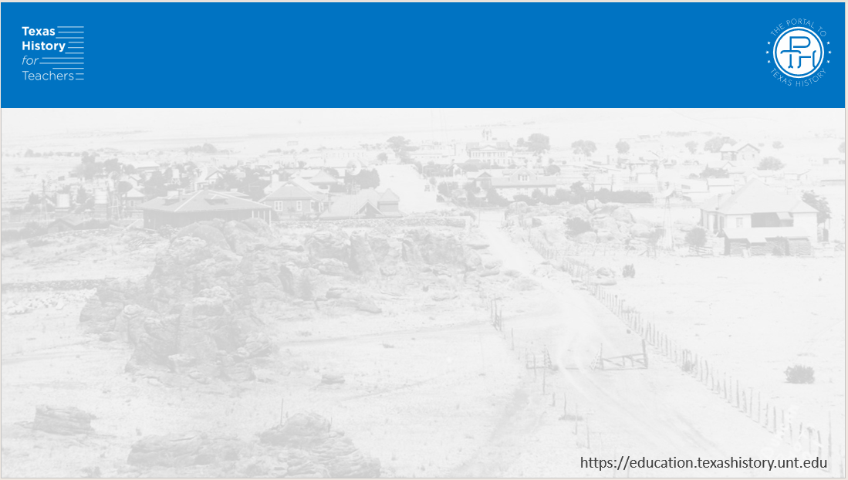
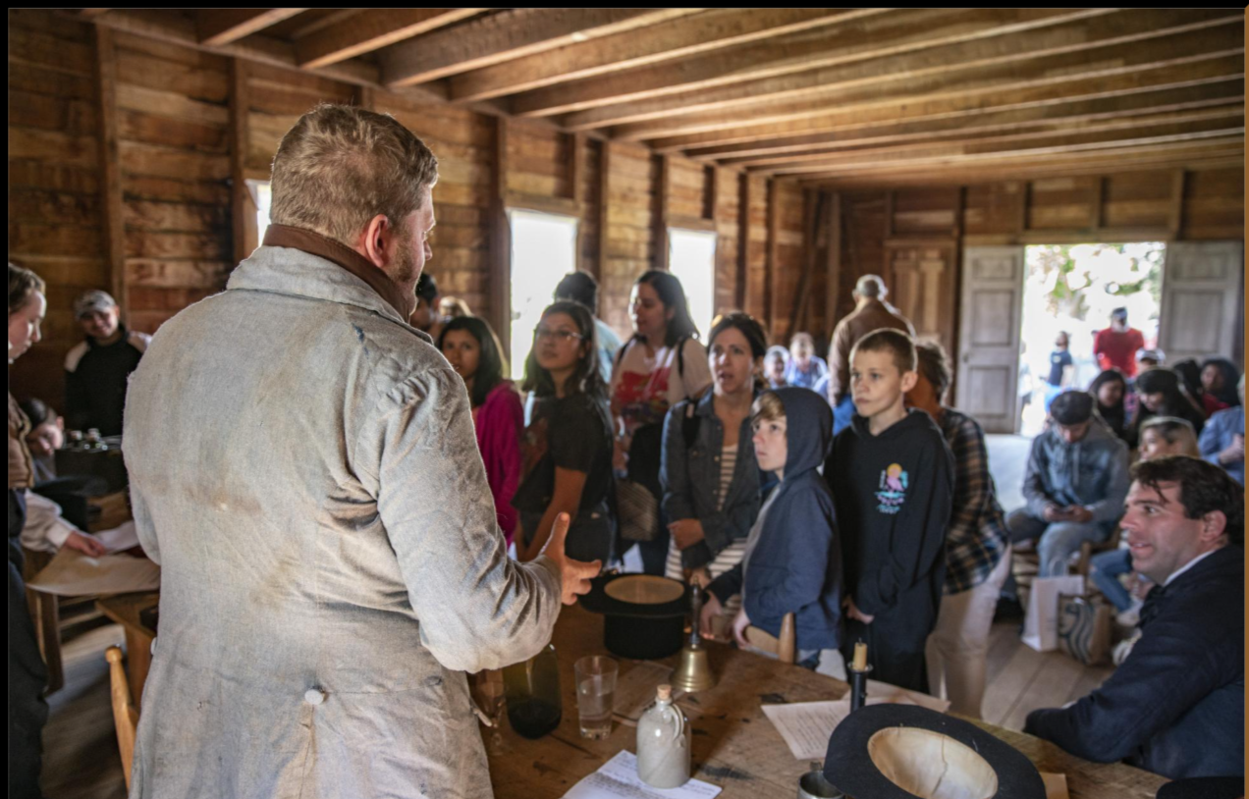
Preservando nuestra historia
Una presentación para visitantes en el Sitio Histórico Estatal Washington-on-the-Brazos
La Comisión Histórica de Texas
Notes:
A presentation to visitors at the Washington-on-the-Brazos state historic site. The Texas Historical Commission. Washington-on-the-Brazos | Texas Historical Commission

Slide 7

Escalón 1: Elige uno de los siguientes sitios históricos

Slide 8
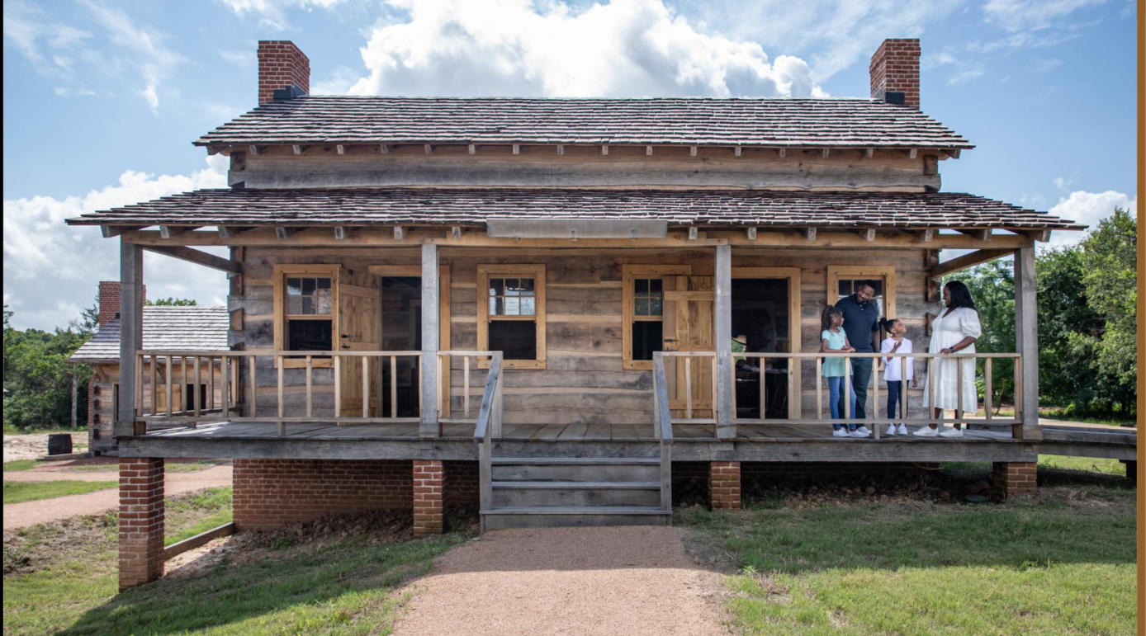
Sitio Histórico San Felipe de Austin

Slide 9
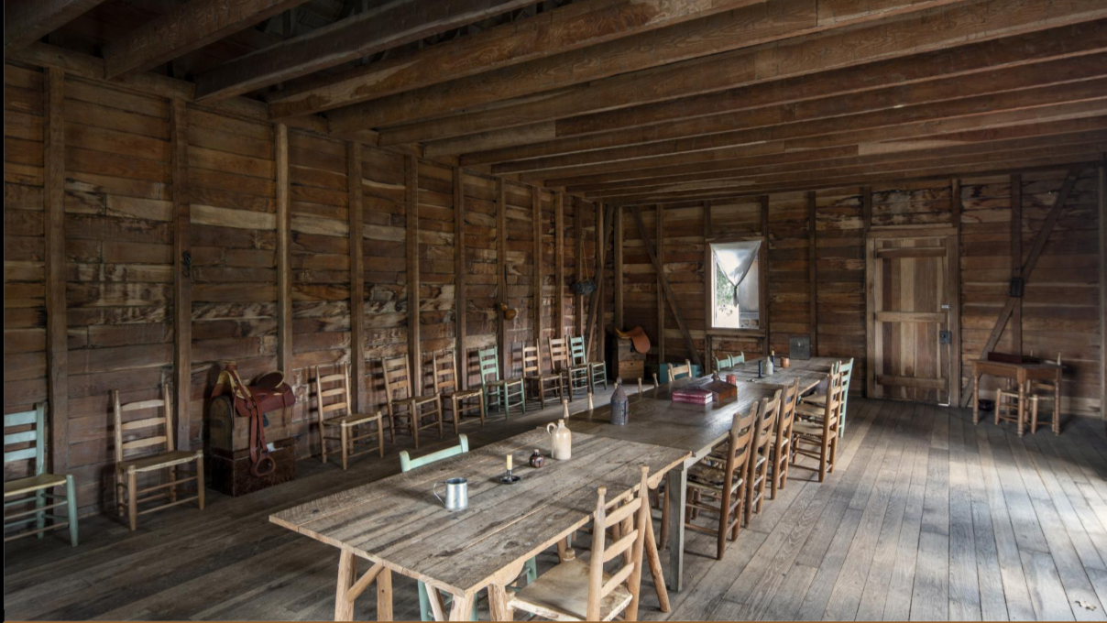
Sitio Histórico de Washington-on-the-Brazos
Notes:
A reproduction of the convention hall where the Texas Declaration of Independence was signed. Washington-on-the-Brazos state historic site. The Texas Historical Commission. Washington-on-the-Brazos | Texas Historical Commission

Slide 10
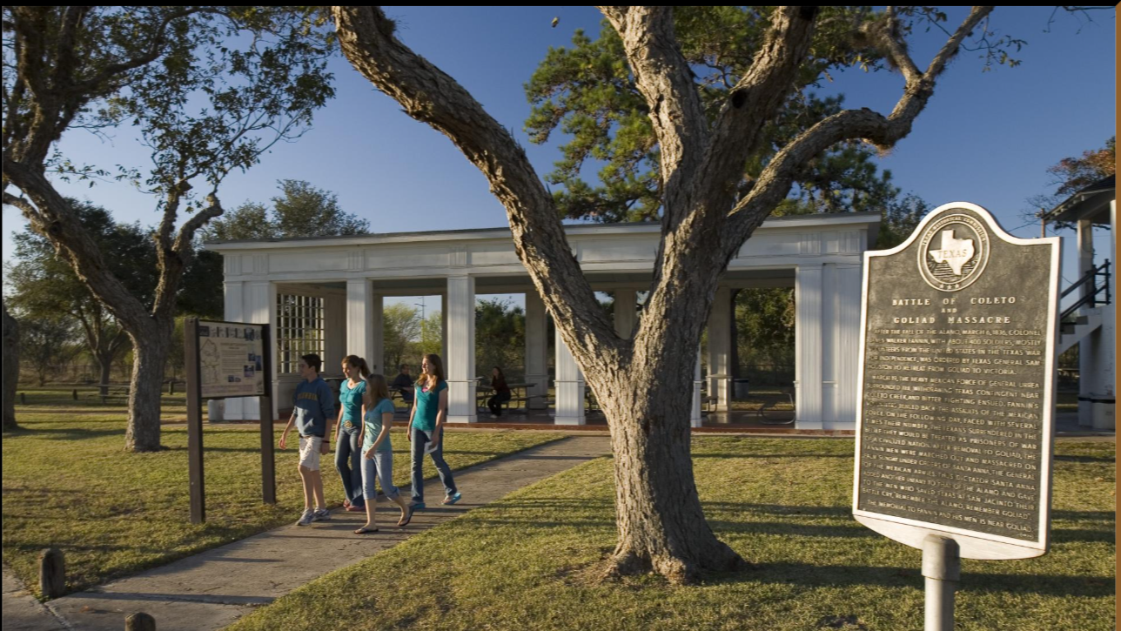
Sitio Histórico Estatal del Campo de Batalla Fannin
Notes:
The Fannin Battleground State Historical Site. The Texas Historical Commission. Fannin Battleground | Texas Historical Commission

Slide 11
El Sitio Histórico Estatal de San Jacinto

Slide 12
Escalón 2: Investigación en línea

Slide 13
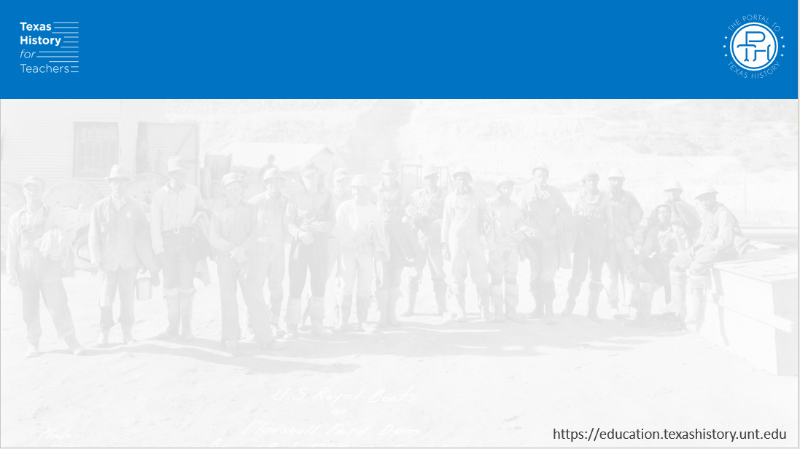

Investigación en línea
Utiliza la página web de la Comisión Histórica de Texas para tu sitio histórico para completar los pasos restantes de tu asignación.
thc.texas.gov
Notes:
The Texas Historical Commission Logo. Home | Texas Historical Commission

Slide 14

Billete de salida: Responde a las preguntas sobre la imagen de tu ticket de salida
Responde a las preguntas de tu calentamiento sobre el lugar histórico que elijas basándote en lo que aprendiste en esta lección.
Comparte con una pareja.

Slide 15
Comparte con la clase2
La Comisión Histórica de Texas trabaja para preservar la historia de _(Nombre de tu sitio)_ por ______
La Comisión Histórica de Texas trabaja para educar al público sobre la historia de _(Nombre de tu sitio)_ por ______

